Slide 1
Eureka Server
Es un servidor para el registro y localización de microservicios, balanceo de carga y tolerancia a fallos. La función de Eureka es registrar las diferentes instancias de microservicios existentes, su localización, estado.

Slide 2
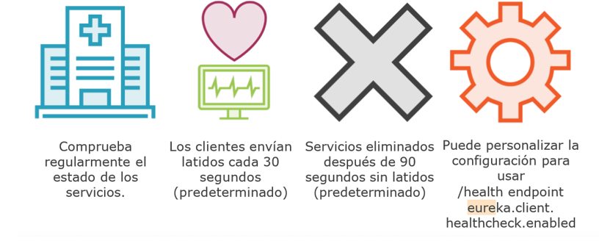
Eureka Server

Slide 3

Caso Práctico
SQL
Api Productos 1
Net Core
Api Productos
EF core
Java
Eureka Server
Discovery Client
Call por RestEasy
Api Ventas
Web Ventas (Angular)

